Slide 1
PROYECTO 1
“CALENDARIO CON PHP”
Integrantes:
Carlos Fontal
Cristian Castillo
Orlando Barria

Slide 2
contenido
Arquitectura de Elementos de la aplicación.
Diagrama de Base de Datos.
Notas de Diseño.
Presentación del Proyecto Funcional.

Slide 3
1. Arquitectura de elementos de aplicación

Slide 4
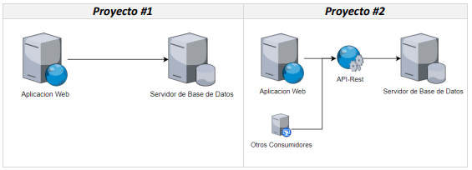
Arquitectura de Elementos de Aplicación

Slide 5
Arquitectura de Elementos de Aplicación
Sin Sesión
Con Sesión
Ingresar
Crear Actividad
Ver Agenda
Ver Actividad
Salir
Inicio
Reporte
Modificar Actividad
Eliminar Actividad

Slide 6
2. Diagrama de base de datos

Slide 7
Diagrama de Base de Datos
calendar
Procedimientos:
Sp_listar_agenda(): Es para listar todas las actividades de la agenda.
Sp_listar_día(): es para listar las actividades del día actual.
Sp_listar_usuario(): filtra las entradas para mostrar una fila o filas en base a un parámetro y su valor. (este es un medio de búsqueda.)
Sp_crear_entrada(): Para añadir una fila a la tabla.
Sp_modif_entrada(): Modifica una fila de la tabla
Sp_borrar_entrada(): elimina una fila de la tabla.
Columnas
Id INTEGER unsigned
Titulo VARCHAR(50)
Fecha DATE
hora_inicio TIME(0)
Ubicación VARCHAR(50)
Hora_fin TIME(0)
Tipo_actividad enum
Comentarios VARCHAR(200)
Correo VARCHA(50)

Slide 8
Diagrama de Base de Datos
usuarios
Procedimientos:
Sp_validar_usuario(): envia 1 si la clave y usuario existen en la misma fila, 0 en caso de no ser así.
Columnas
Id INTEGER unsigned
Usuario VARCHAR(20)
Clave VARCHAR(20)

Slide 9
3. Notas de diseño

Slide 10
Notas de diseño
Para el proyecto:
Se dependió mucho del uso de la función date(), strtotime().
Se incorporo el uso de programación orientada a objetos, es mas notable con el menú, por medio del uso de:
function __toString(){*
Se escribe el html a usar.
*}
Se llama por medio de:
echo $obj_clase();

Slide 11
4. Presentación del proyecto Funcional

Slide 12

Sección de preguntas

